Slide 1
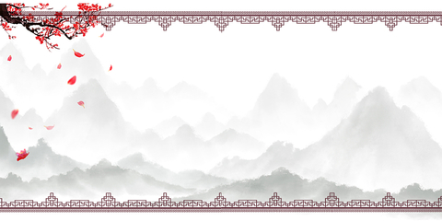
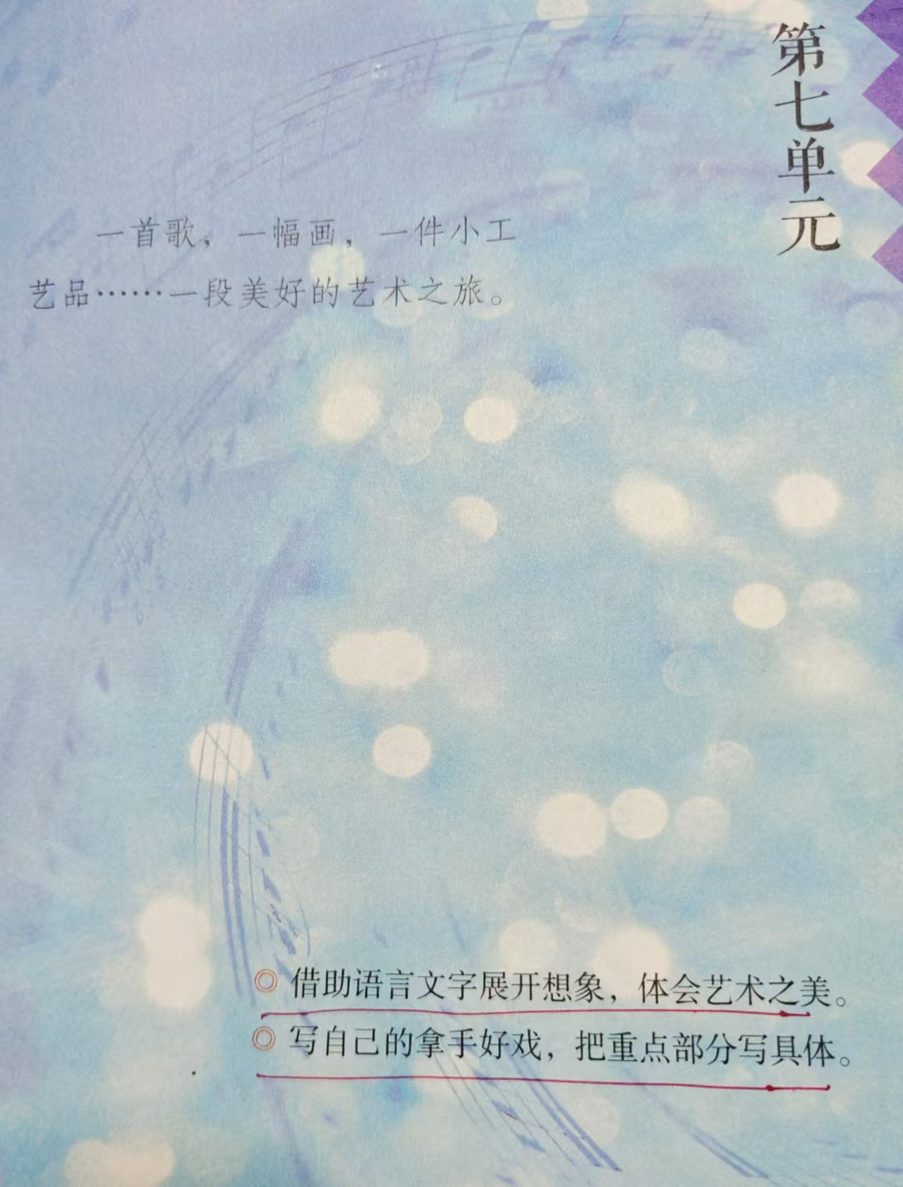
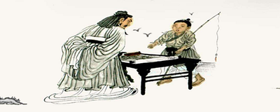
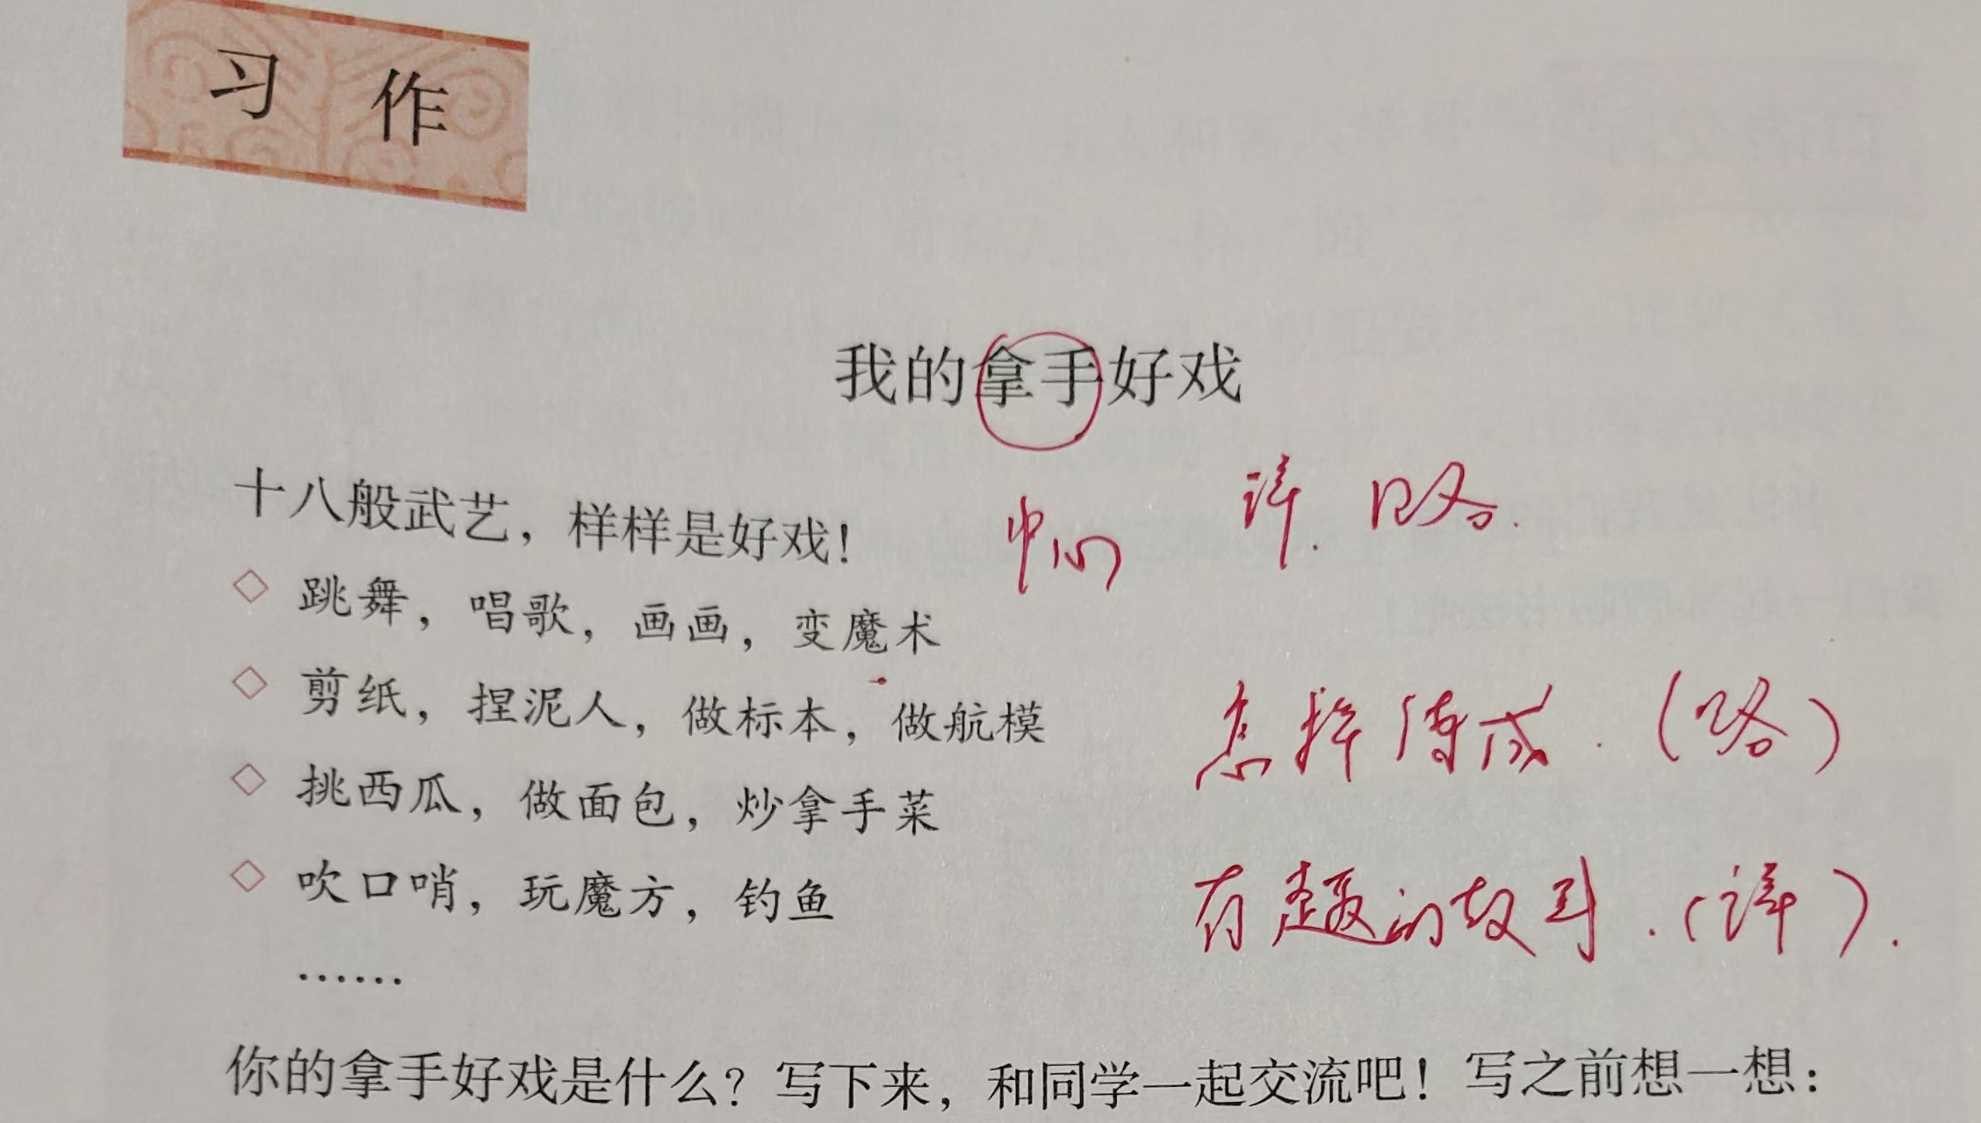
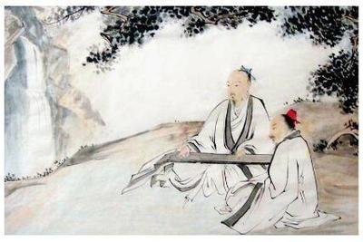
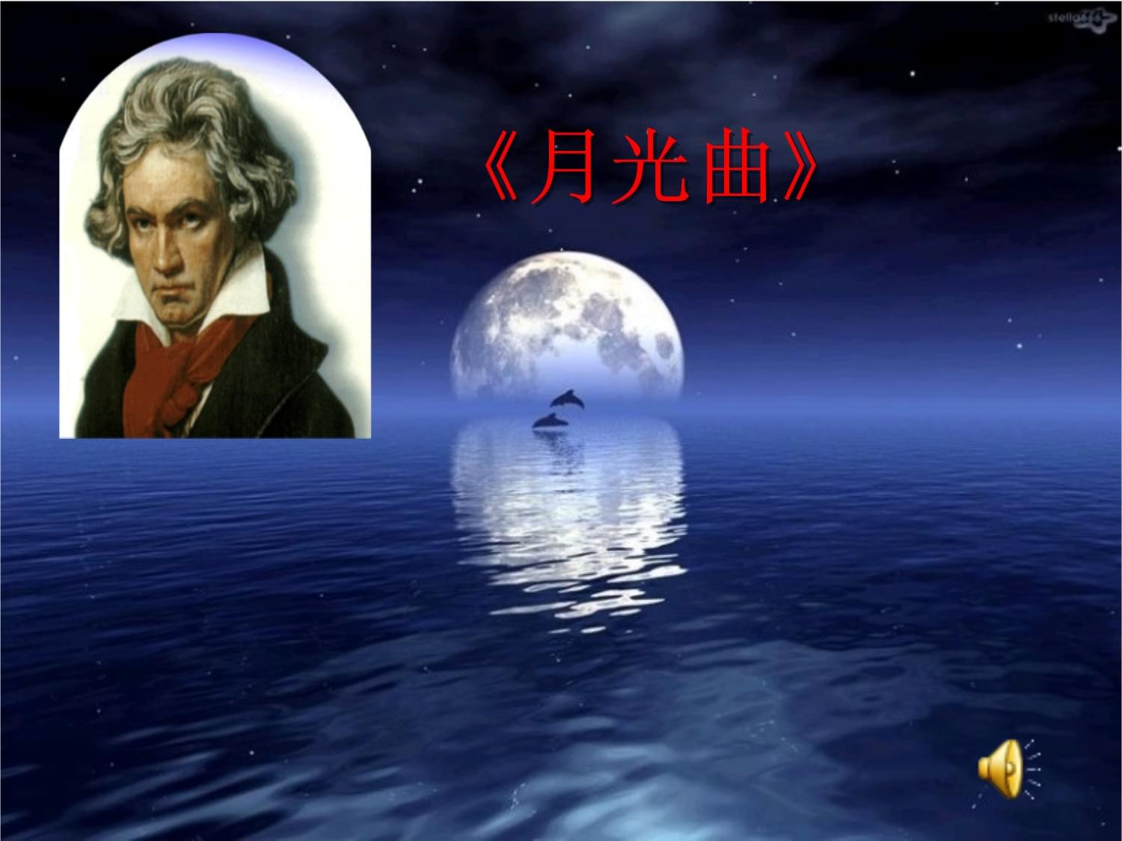
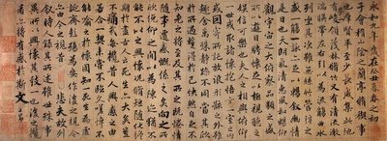
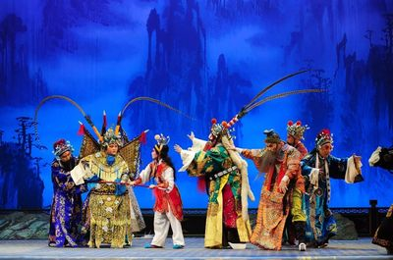
争做京剧传承人
启
书画里的乾坤
赏
看
品
书法里的学问
音乐里的传说
京剧里的奥秘
聊
秀
访
我的拿手好戏
艺术
就在身边

Slide 2
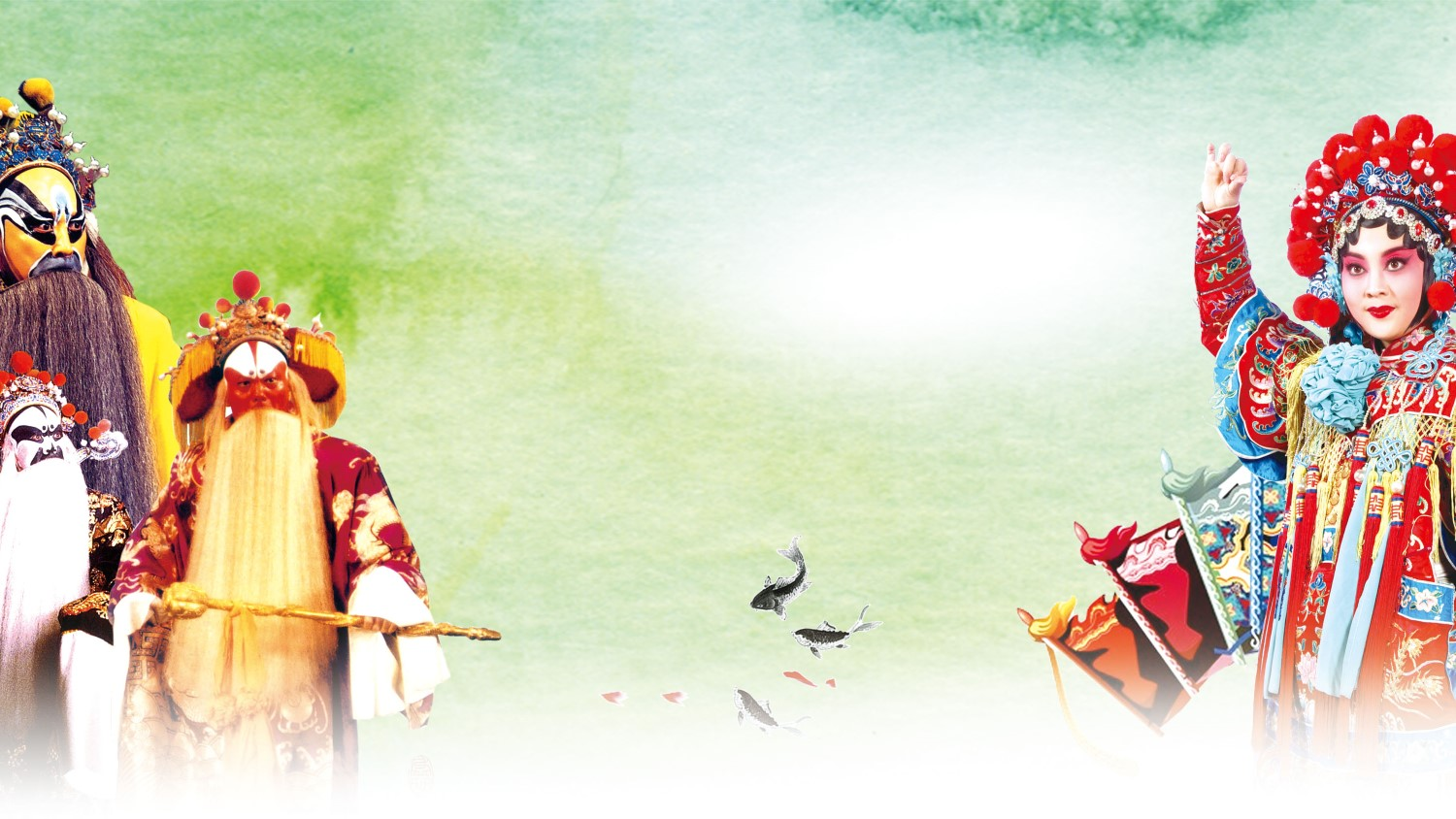
京剧趣谈

Slide 3
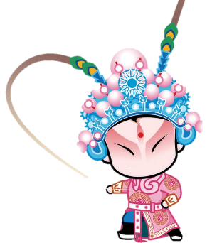
驰骋 尴尬 仆人 约定俗成 鲜明 虚拟 唯恐 戛然而止
彻底 控制 装饰 风雨不透
姿态 高妙 激烈 无穷无尽

Slide 4
京剧趣谈

Slide 5
学习任务一：
请同学们默读课文，思考：课文介绍了京剧的哪两个方面的内容？
马鞭 亮相

Slide 6
京剧表演中的道具，是解决表演与实物矛盾的特殊产物。道具不是生活用具的简单照搬，有的道具比较写实；有的在写实中包含着假定性；有的则是完全虚拟的。

Slide 7
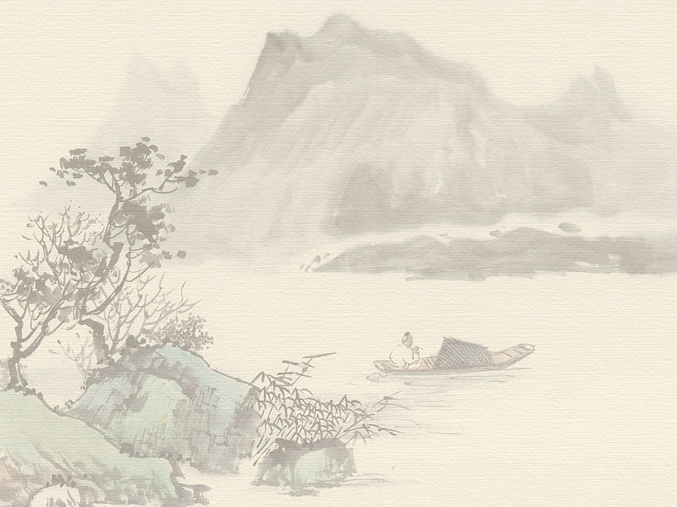

学习任务二：
“马鞭”这部分哪些内容有趣？想一想作者怎么写就有趣了？

Slide 8
中国古人时常要骑马。可骑马在舞台上没办法表现，舞台方圆太小，马匹是无法驰骋的。真马出现在舞台上，演员也怕它失去控制。京剧继承、发展了中国传统戏曲的表现手段，终于战胜了这种尴尬——用一根小小的马鞭就彻底解决了，而且解决得无比漂亮。这种表演方式十分符合中国的美学。巨大的马匹被整个省略，但骑马人那种特定和优美的姿态却鲜明地显现出来。同时这一根虚拟的马鞭，给演员以无穷无尽的表演自由:可以高扬，可以低垂;可以跑半天还在家门口，可以一抬手就走了一百里。马鞭本身具备一种装饰的美，而且不同人物在使用马鞭时，也各自形成了一套约定俗成的方法。

Slide 9
当马鞭高扬时，我仿佛看到___________；
当马鞭低垂时，我仿佛看到___________；
当演员跑了半天，还在家门口时，我仿佛看到___________；
当演员一抬手就走了一百里时，我仿佛看到___________。

Slide 10
中国古人时常要骑马。可骑马在舞台上没办法表现，舞台方圆太小，马匹是无法驰骋的。真马出现在舞台上，演员也怕它失去控制。京剧继承、发展了中国传统戏曲的表现手段，终于战胜了这种尴尬——用一根小小的马鞭就彻底解决了，而且解决得无比漂亮。这种表演方式十分符合中国的美学。巨大的马匹被整个省略，但骑马人那种特定和优美的姿态却鲜明地显现出来。同时这一根虚拟的马鞭，给演员以无穷无尽的表演自由:可以高扬，可以低垂;可以跑半天还在家门口，可以一抬手就走了一百里。马鞭本身具备一种装饰的美，而且不同人物在使用马鞭时，也各自形成了一套约定俗成的方法。

Slide 11
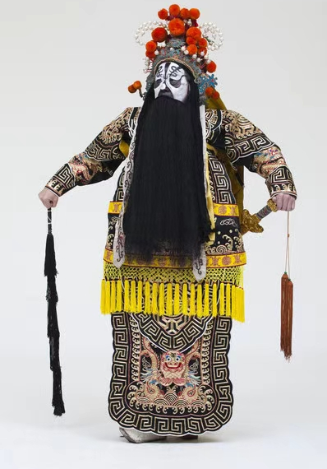
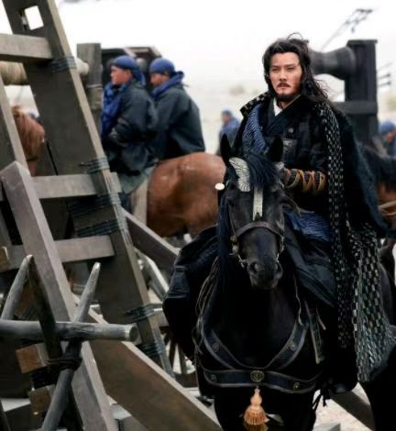

Slide 12
人物
穆桂英
西楚霸王
关羽
刘备
皇帝
马鞭颜色
红色
黄色
粉色
黑色
白色
猜一猜
是谁的马鞭？

Slide 13

再比如宴席上的酒壶酒杯。主人一声吩咐“酒宴摆下——”，仆人立刻把酒壶酒杯端上舞台。主人和客人举杯喝酒，一杯又一杯，但就是不见吃饭吃菜，可客人也一样“饱”了。京剧一般是不把饭碗搬上舞台的，一旦真用，那就得“狠狠做戏”。比如说《金玉奴》中有一个细节，小生演员用饭碗喝完豆汁，又用嘴去舔筷子，如果没有这一“舔”，那饭碗也就完全不必拿上舞台。

Slide 14
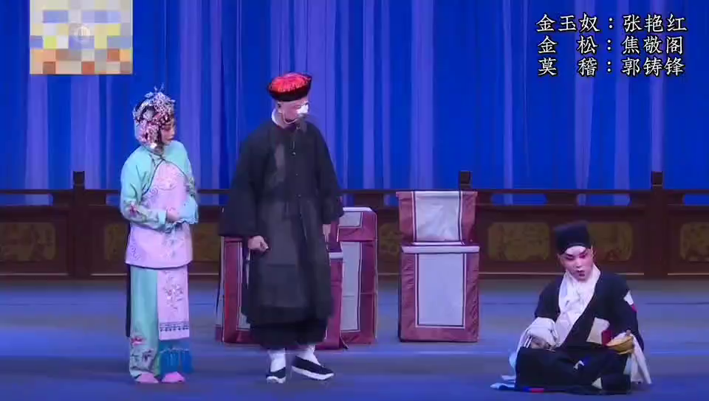

Slide 15
马鞭是实在的道具，是可感觉可使用的。京剧还有一些虚拟的道具，但一样可感觉可使用。比如《拾玉镯》中小姑娘纳鞋底，鞋底是实的，针线可是虚的，但在演员手里，“无”远远胜过了“有”。

Slide 16
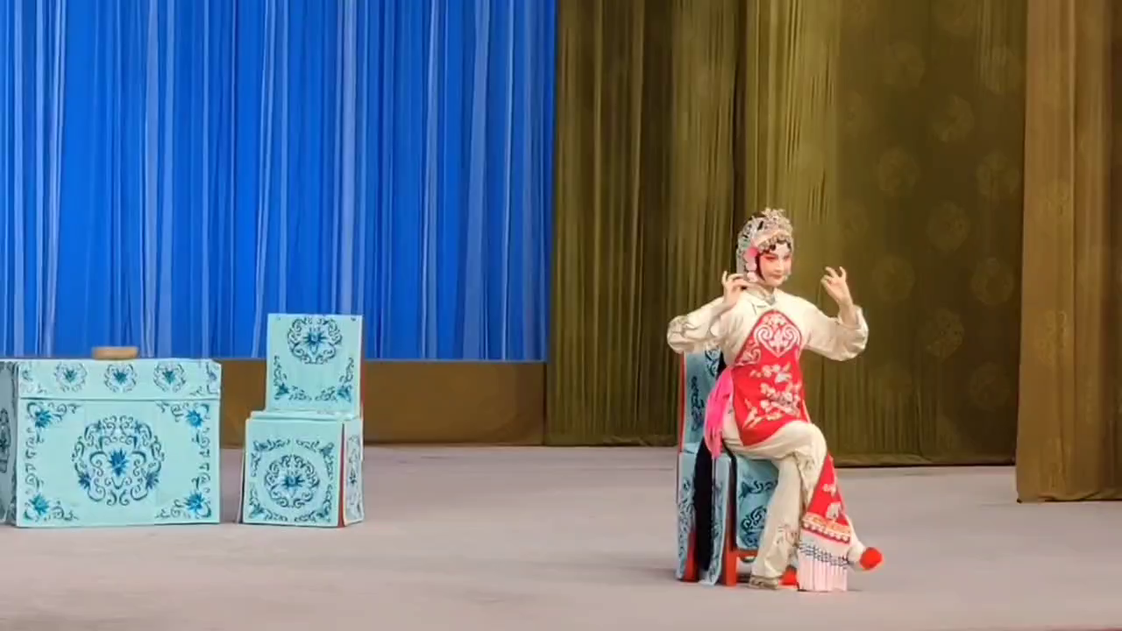

Slide 17
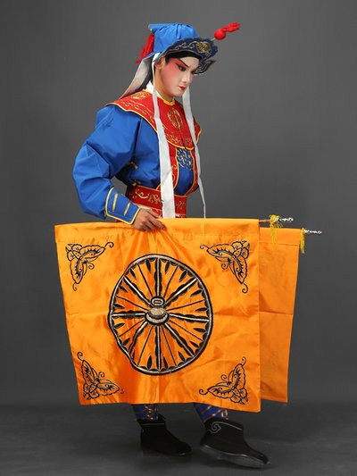
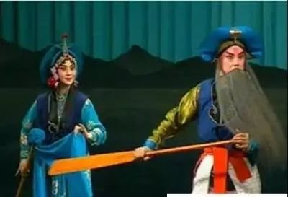
以车旗代车
以桨代船

Slide 18
亮相
京剧还有一种奇特之处：双方正在对打，激烈到简直是风雨不透，台下看的人很紧张，一个个大气儿不敢出，都把眼睛睁得大大的，唯恐在一眨眼间，谁就把对方给“杀”了。然而也怪，就在双方打得不可开交之际，那紧张而又整齐的锣鼓声突然一停，人物的动作也戛然而止——双方脸对着脸，眼睛对着眼睛，兵器对着兵器，一切都像被某种定身术给制服了！小孩子和外宾忍不住要问：“假如他们当中哪个先‘醒’了，拿起兵器朝着对方一刺，对方不就‘完’了吗？”
问得有理，但这恰恰是京剧艺术的高妙之处。俗话说“一动不如一静”，古诗也说“此时无声胜有声”，讲的就是这种情况。静，越发能显示武艺的高强，越发能显示必胜的信心。
还有一种“刀（枪）下场”，可以视为动态的亮相。双方正在交战，一方被打败，跑下去了。可胜利一方不紧追，反而留在原地，抡圆了胳膊把手中的兵器（刀或枪）耍了个风雨不透。这，哪儿还是戏剧？这，不是太像杂技了吗？您说得太对了，这就是京剧中的杂技成分，自古如此，如今还保留着。它的存在，就是为了突显人物的英雄气概。 _

Slide 19
学习任务三：
“亮相”这部分哪些内容有趣？想一想作者怎么写就有趣了？

Slide 20
京剧还有一种奇特之处：双方正在对打，激烈到简直是风雨不透，台下看的人很紧张，一个个大气儿不敢出，都把眼睛睁得大大的，唯恐在一眨眼间，谁就把对方给“杀”了。然而也怪，就在双方打得不可开交之际，那紧张而又整齐的锣鼓声突然一停，人物的动作也戛然而止——双方脸对着脸，眼睛对着眼睛，兵器对着兵器，一切都像被某种定身术给制服了！小孩子和外宾忍不住要问：“假如他们当中哪个先‘醒’了，拿起兵器朝着对方一刺，对方不就‘完’了吗？”
问得有理，但这恰恰是京剧艺术的高妙之处。俗话说“一动不如一静”，古诗也说“此时无声胜有声”，讲的就是这种情况。静，越发能显示武艺的高强，越发能显示必胜的信心。

Slide 21
还有一种“刀（枪）下场”，可以视为动态的亮相。双方正在交战，一方被打败，跑下去了。可胜利一方不紧追，反而留在原地，抡圆了胳膊把手中的兵器（刀或枪）耍了个风雨不透。这，哪里还是戏剧？这，不是太像杂技了吗？您说得太对了，这就是京剧中的杂技成分，自古如此，如今还保留着。它的存在，就是为了突显人物的英雄气概。

Slide 22
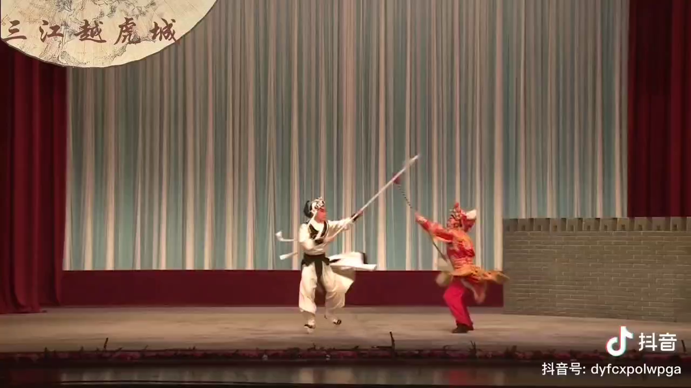

Slide 23
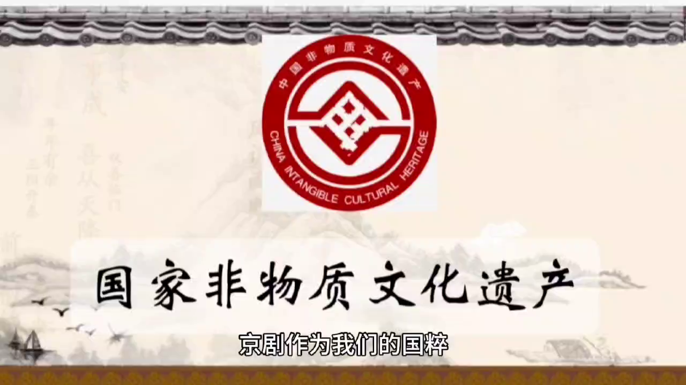

Slide 24
一个国家，一个民族的强盛，总是以文化兴盛为支撑的。没有文明的继承和发展，没有文化的弘扬和繁荣，就没有中国梦的实现。
——习近平

Slide 25
作业布置：
1、基础作业：收集日常生活中与戏曲有关的词语与同学交流。
2、提升作业：欣赏《文化中国》京剧篇，了解更多京剧知识。
3、拓展作业：选择感兴趣的剧种，查阅资料，做一份手抄报。

Slide 26


国家非物质
文化遗产
国家非物质
文化遗产

